Slide 1

Cosview 요구 사항 확인
작성일
COSVIEW버전
개발팀원
2022-06-28
2.2
손필욱, 김민수, 신보근, 김민규, 최의천

Slide 2
1
현행시스템 및 개발환경 조사
| 소프트웨어 환경 | 하드웨어 환경 | 네트워크 환경 | OS 종류
| Database종류 | WAS 종류
2
요구사항 명세서
CONTENTS
3
유스케이스
4
클래스 다이어그램
| 클래스 다이어그램 | MVC Pattern 적용

Slide 3
현행시스템 및 개발환경 조사
01

Slide 4
소프트웨어 환경
구분 | 시스템명 | SW 제품명 | 용도 | 라이선스 적용 방식 | 라이선스 수
기간 업무 | 단위 업무 시스템 | Apache Tomcat | WAS | 오픈소스 Apache License | 1개
 |  | Oracle | 데이터 베이스 | GPL | 1개

Slide 5
하드웨어 환경
구분 | 시스템명 | 서버 용도 | 제품명 | 주요 사양 | 수량 | 이중화
기간 업무 | 단위 업무 시스템 | AP 서버 | 15Z970-GA50K | CPU 4core : Memory : 8GB HDD : 500GB | 1 | N
 |  | DB 서버 | 14ZD970-GA50K | CPU 8core : Memory : 16GB HDD : 1TB | 1 | N
*하드디스크 드라이브(HDD : Hard Disk Drive), TB : Tera Byte, GB : Giga Byte

Slide 6
네트워크 환경
위치 | 용도 | 장비 제품명 | 주요 사양 | 수량 | 비고
전산 센터 | 방화벽 |  |  | 2
IDC | 라우터 |  |  | 1

Slide 7
OS 종류
종류 | 저작자 | predecessor | 비용 및 라이선스 | 주요 용도
Windows | MicroSoft | 10.0.22000.708 | 상용 | 소/중규모 서버 일반적인 PC환경 관리 비용이 저렴하다.
Android | Google | Android 13 | 무료 | 모바일 페이지, 어플리케이션
ios | Apple | ios 15.5 | 무료 | 모바일 페이지,어플리케이션

Slide 8
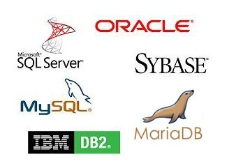
Database 종류
종류 | 저작자 | 비용 및 라이선스 | 주요 용도
Oracle | Oracle | 상용 | 대규모, 대량 데이터의 안정적인 처리
1. Oracle (RDBMS)
Oracle은 1978년 로랜스 J. 엘리슨이 오라클 첫 번째 버전을 개발하였다.
Oracle 특징
* 클라이언트 / 서버 환경 분산 처리
컴퓨터 시스템이나 네트워크를 최대한 활용할 수 있도록 데이터베이스 서버와 클라이언트 응용 프로그램에 처리를 분산시킨다.
* 접속성
오라클 소프트웨어는 서로 다른 유형의 컴퓨터와 운영체제가 네트워크를 통해 정보를 공유하도록 한다.
* 가용성
데이터베이스 배과 같은 정상적인 시스템 기능이나 부분적인 컴퓨터 시스템 장애는 데이터베이스 사용에 영향을 주지 않는다.

Slide 9
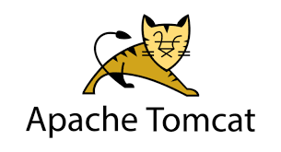





WAS 종류
WAS 이미지 | 벤더 (공급)사 | 비용 및 라이선스 | WAS의 특징
 | Apache | 상용 | JSP 실행 환경과 자바 Servlet 실행 환경을 제공. XML 파일을 편집하여 설정할 수도 있다. HTTP 서버가 자체 내장되어 있다.
 | TmaxSoft | 상용 | 한국의 TmaxSoft 가 개발했다. 삼성전자, 신한은행 등 안정적인 대량 거래가 필요한 국내 기업에 공급 되어있다.
 | Caucho Technology | GPL, 상용 | Sun사의 J2EE인증을 받은 컨테이너 이다. 표준을 준수하는 JSP, Servlet을 빠르고 안정적이게 운용 가능하다. CPU가 증가하여도 추가 비용 발생이 없고, 다른 WAS보다 저렴하다.
 | RedHat | LGPL | 높은 서버 안정성과 설치가 쉽다. 리눅스(Linux)를 기반으로 만들어져 적응 시 사용하기 편하다. 오픈소스이나, 유료버전 사용시 좋은 수준의 기술 지원을 받는다.
 | Oracle Corporation | 상용 | 대부분의 클라우드 환경에서 JAVA 애플리케이션 실행을 지원한다. 많은 종류의 관리도구와 API로 인해 운영이 자동화 되어있다. Oracle사의 다른 제품과 통합 시 성능, 가용성이 최적화 된다.
 | GlassFish Community | CDDL, GPL | 다양한 종류의 웹 서버를 이용 가능하다. JSP형태 뿐 아니라, JavaEE5 기반 서비스 또한 가능하다.
WAS(Web Application Server)
개념
DB 조회나 다양한 로직 처리를 요구하는 동적 컨텐츠를 제공하기 위해 만들어진 애플리케이션이다.
HTTP를 통해 컴퓨터에 애플리케이션을 실행시켜주는 미들웨어이다.
Web Container 또는 Servlet Container 라고도 한다.
COSVIEW 프로젝트의 WAS
- Apache Tomcat

Slide 10
02
요구사항 명세서

Slide 11
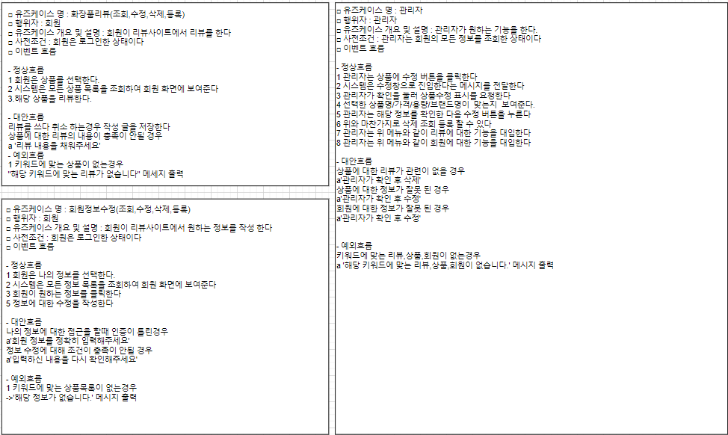
요구사항 명세서

Slide 12
03
유스케이스

Slide 13
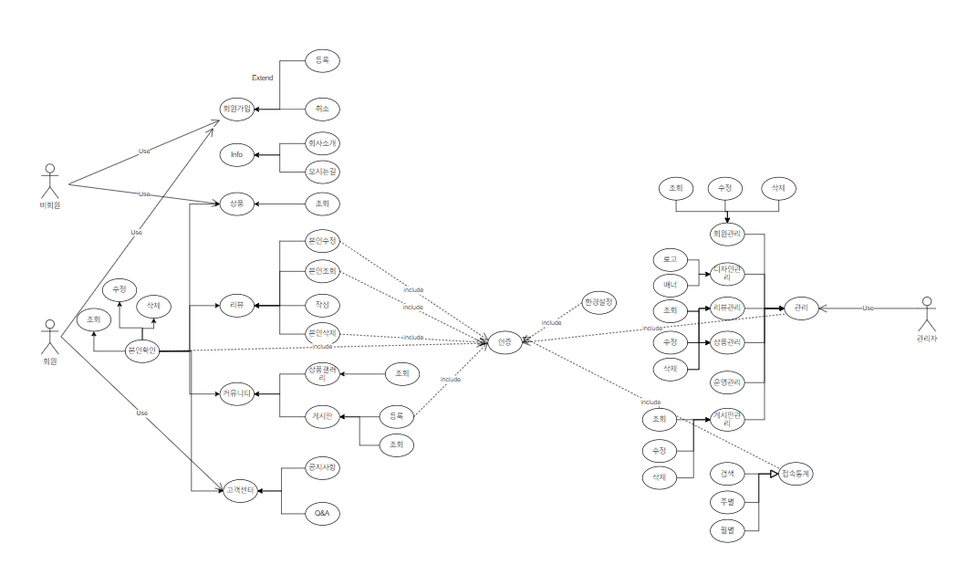
유스케이스

Slide 14
04
클래스 다이어그램

Slide 15
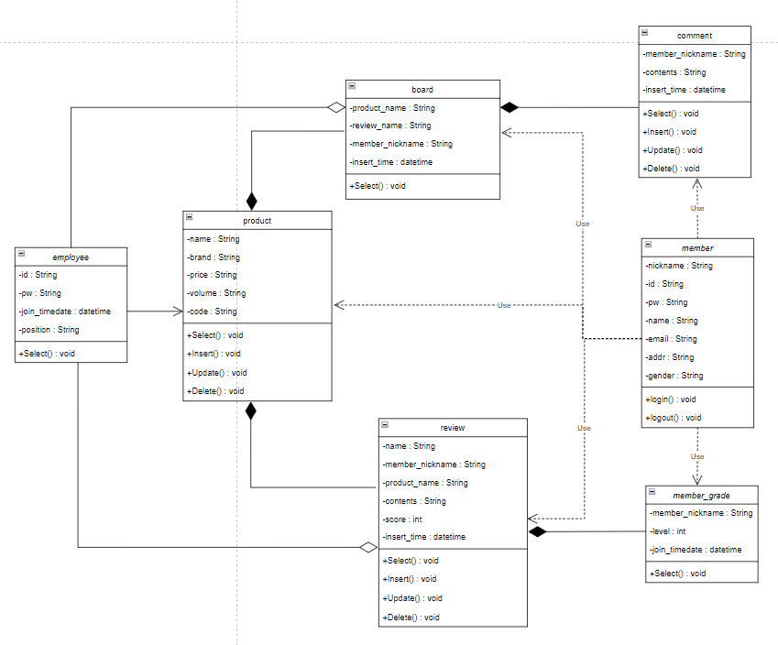
클래스 다이어그램

Slide 16
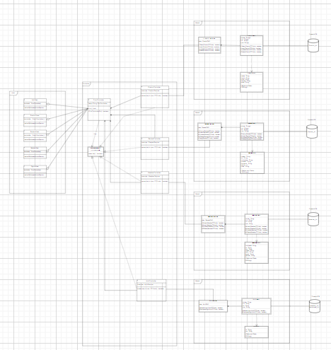
MVC Pattern 적용

Slide 17
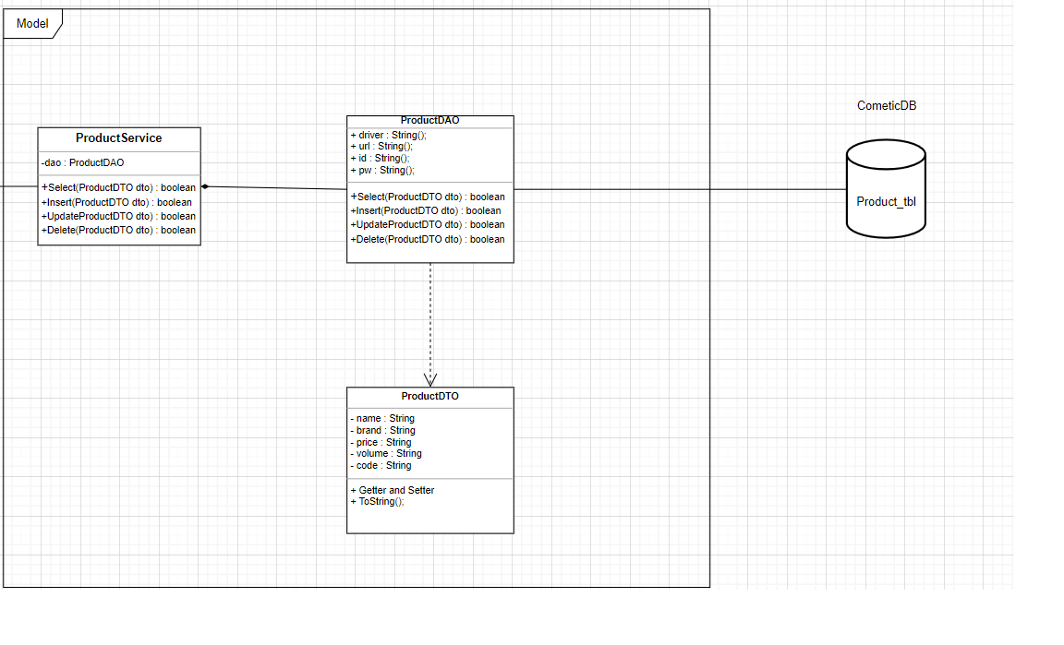
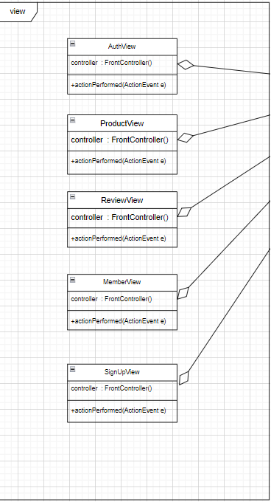
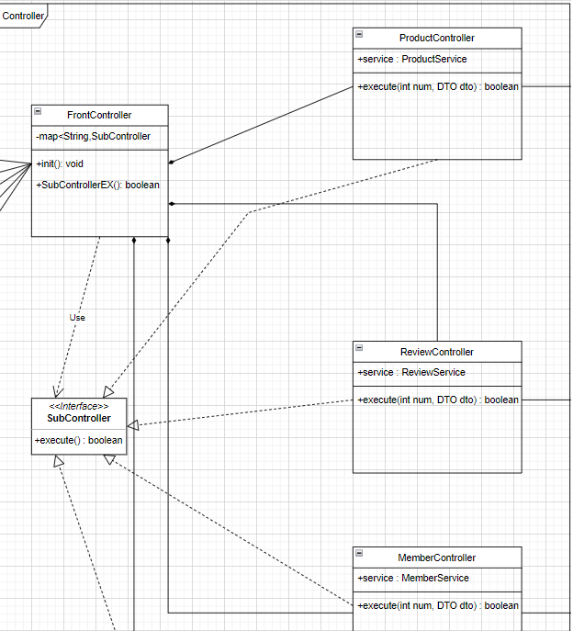
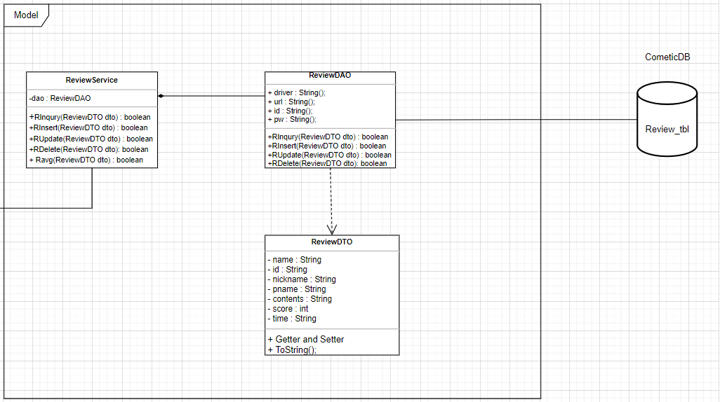
MVC Pattern 적용
[확대 ver.]

Slide 18
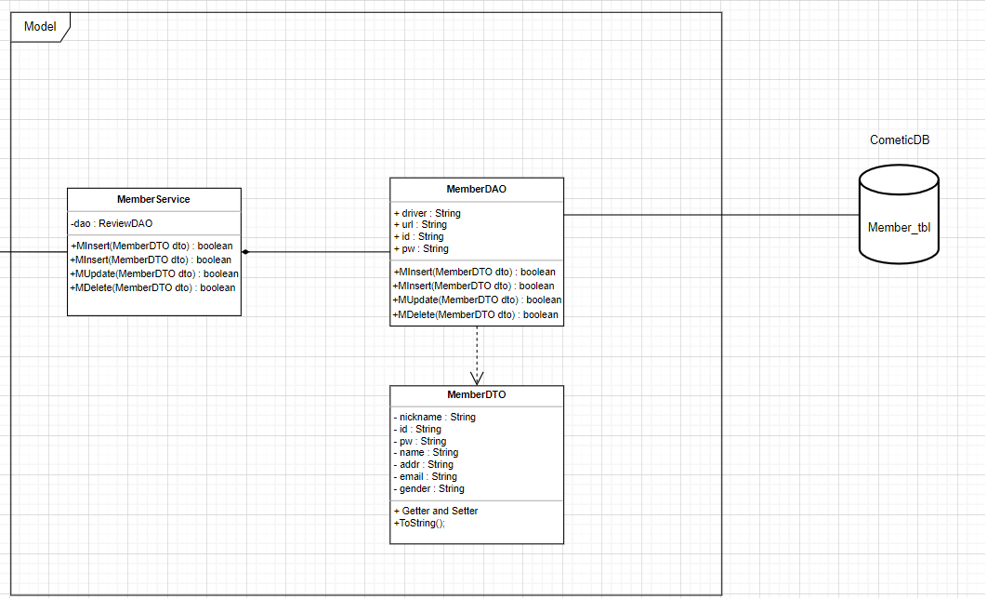
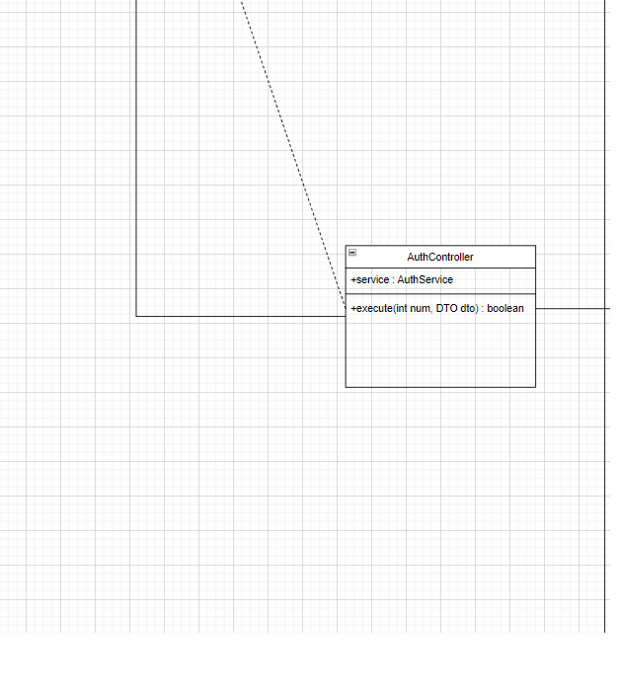
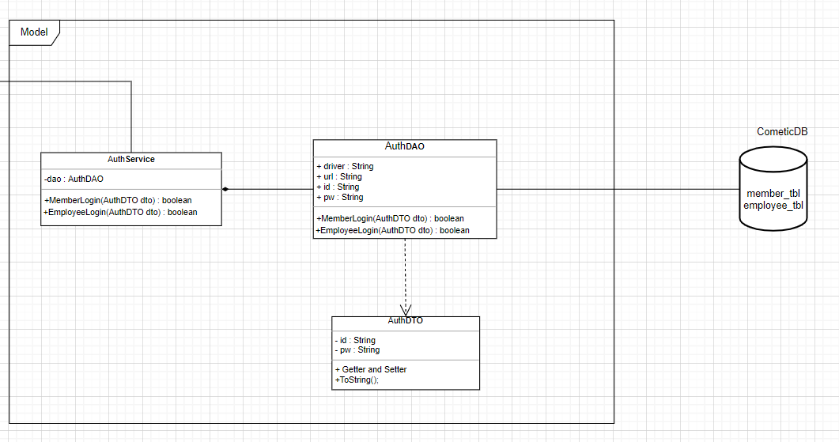
MVC Pattern 적용
[확대 ver.]

